Slide 1
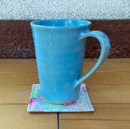
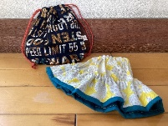
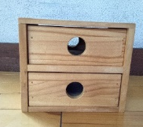

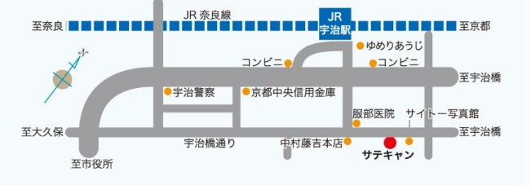
城陽支援学校
サテライトショップ
２月25日（火）午前 11時～午後２時 45分
日時
京都文教 サテライトキャンパス宇治橋通り
場所
私たちが授業で製作した木工、窯業、縫製 製品を販売しています
宇治作業所『元気なパンぽけっと 』のパン販売を行います
窯業製品
縫製製品
木工製品
税込
¥200~
税込
¥50~
税込
¥500~
京都文教サテライトキャンパス宇治橋通り
所在地 宇治市宇治壱番３
お問合せ
宇治橋通り商店街サイト―写真館となり
JR宇治駅徒歩３分/京阪電車宇治駅徒歩１０分
京都府立 城陽支援学校
ビジネス総合科 総括主事 小林まで
Phone. 0774（53）7100

